Slide 1
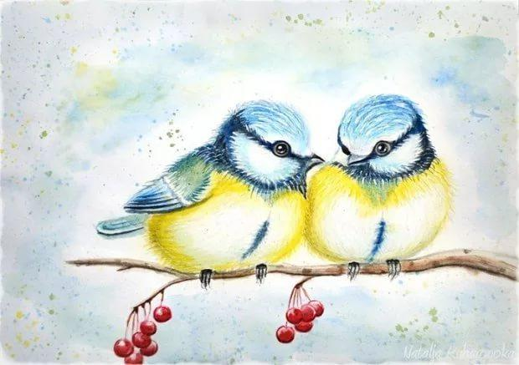
«Синичкин день»
(проект, средняя группа)

Slide 2
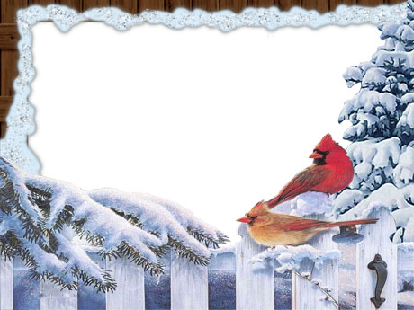
Паспорт проекта:
Тема: «Синичкин день»
Тип проекта: познавательно-творческий
Срок: краткосрочный (9.11.-20.11.2020г.)
Участники: дети средней группы, воспитатель, родители
Материально-техническое обеспечение проекта: иллюстрации зимующих птиц, кормушки, корм для птиц, атрибуты к художественной деятельности, аудиозаписи с голосами птиц.

Slide 3
Актуальность
Для того чтобы научить детей правильно относиться к миру природы, необходима практическая деятельность по сохранению природной среды.
Успех в реализации данного проекта невозможен без помощи и поддержки со стороны родителей. Необходимо их убедить в значении подобной операции для формирования экологически грамотного поведения детей. Осознание того факта, что маленькие дети спасают чьи-то жизни и помогают природе получить «бесплатных» помощников, спасающих леса, сады и огороды от вредителей, вселяет гордость в их души. Поддержать собственного ребенка в желании помочь птицам – обязанность каждого родителя. Помощь родителей также необходима для поощрения наиболее успешных воспитанников при проведении конкурсов.
Только получив опыт практической личностно-значимой природоохранной деятельности, дети начинают приобретать крупицы экологического сознания. Если подобная работа будет сопровождать ребёнка от дошкольного образования, пройдёт через школьный возраст и профессиональное образование, мы получим экологически грамотного человека. Наряду с высокими профессиональными компетентностями он будет обладать экологической культурой, которая предполагает не только наличие знаний об экологических проблемах, но и готовности принимать активное практическое участие в разрешении этих проблем. Средством для достижения такого результата является практическая природоохранная деятельность.

Slide 4
Цель:
сформировать знания о зимующих птицах; приобщить детей и их родителей к природоохранной операции по организации подкормки зимующих птиц.

Slide 5
Задачи:
-расширить знания о роли птиц в природе и жизни человека;
-формировать экологически грамотное отношение к подкормке птиц в зимний период;
-воспитывать у детей заботливое отношение к природе, желание помочь птицам в трудных зимних условиях.

Slide 6
Проблема:
у воспитанников недостаточно знаний о всероссийском празднике «Синичкин день»; беден словарный запас по теме «Зимующие птицы». Дети имеют скудные представления о том, как помочь птицам выжить в зимних условиях.

Slide 7
Ожидаемый результат:
у воспитанников сформируются знания о всероссийском празднике «Синичкин день»; активизируется словарный запас по теме «Зимующие птицы». Сформируются представления о том, как помочь птицам выжить в зимних условиях.

Slide 8
Этапы реализации проекта
1 этап: подготовительный
а) определение проблемы;
б) постановка целей, задач;
в) определение методов работы;
г) сбор информации, литературы, дополнительных материалов;
д) составление перспективного плана работы над проектом.

Slide 9
2 этап: практический

Slide 10
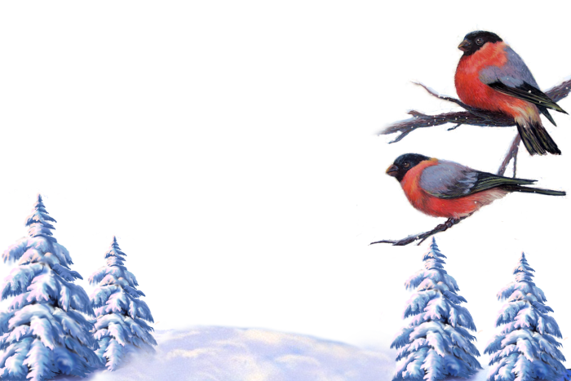
Образовательные области | Виды деятельности
Познавательное развитие | Беседы о зимующих птицах Игры-опыты с пёрышками, водой и бумагой Целевые прогулки-наблюдения за птицами на участке
Речевое развитие | Составление рассказов на тему: «Какие птицы остаются с нами зимовать?» Беседы на тему: «Почему синички и воробьи живут рядом с человеком?», «Чем питаюстя птицы зимой?« Чтение художественной литературы

Slide 11
Социально-коммуникативное развитие | Сюжетно-ролевая игра «Больница для птиц», «Синичкина столовая» Дид. игры «Загадки и отгадки», «Собери картинку»
Художественно-эстетическое развитие | Коллективная работа по лепке «Птичья столовая» Рисование «Зимующие птицы» Коллективная аппликация «Синички» Прослушивание аудиозаписи голосов птиц .
Физическое развитие | Подвижные игры: «Птички и птенчики», «Перелётные птицы», «Птички и кошка», «Стайки»

Slide 12
3 этап: заключительный
1. Коллективная аппликация «Кормушка для синичек»
2. НОД «Синичкин день»

Slide 13
Взаимодействие с родителями
1. Привлечь родителей к сбору информации: книги, альбомы, календари.
2. Наблюдение с детьми дома за птицами.
3. Составление вместе с ребёнком рассказа на тему: «Позаботимся о птицах зимой.
4. Изготовление кормушки на участок.
5. Заготовка корма для птиц.

Slide 14
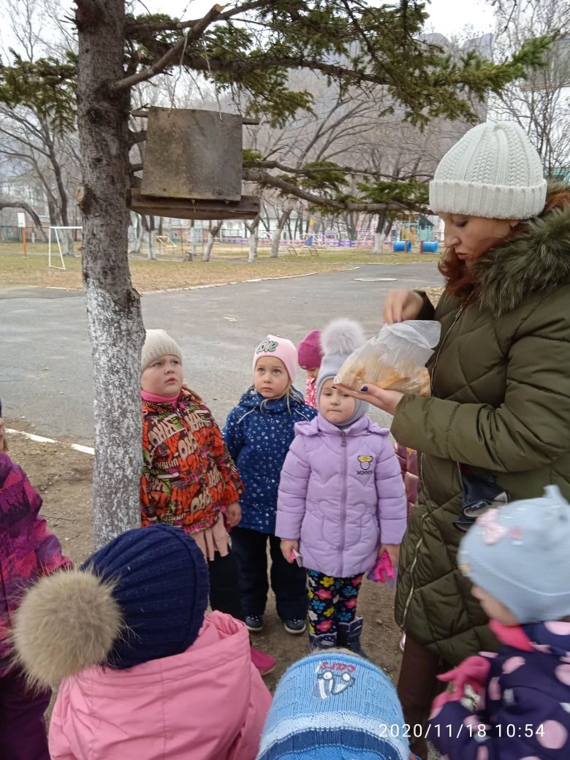
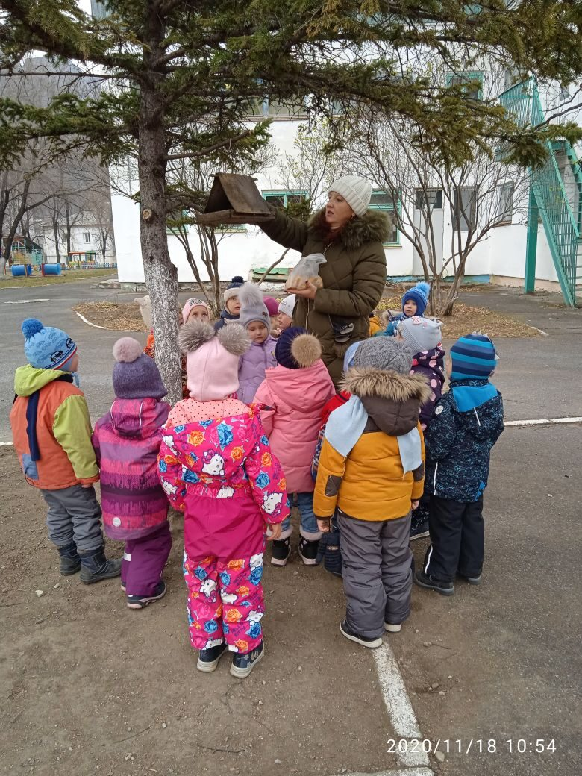
Кормление птиц на участке

Slide 15
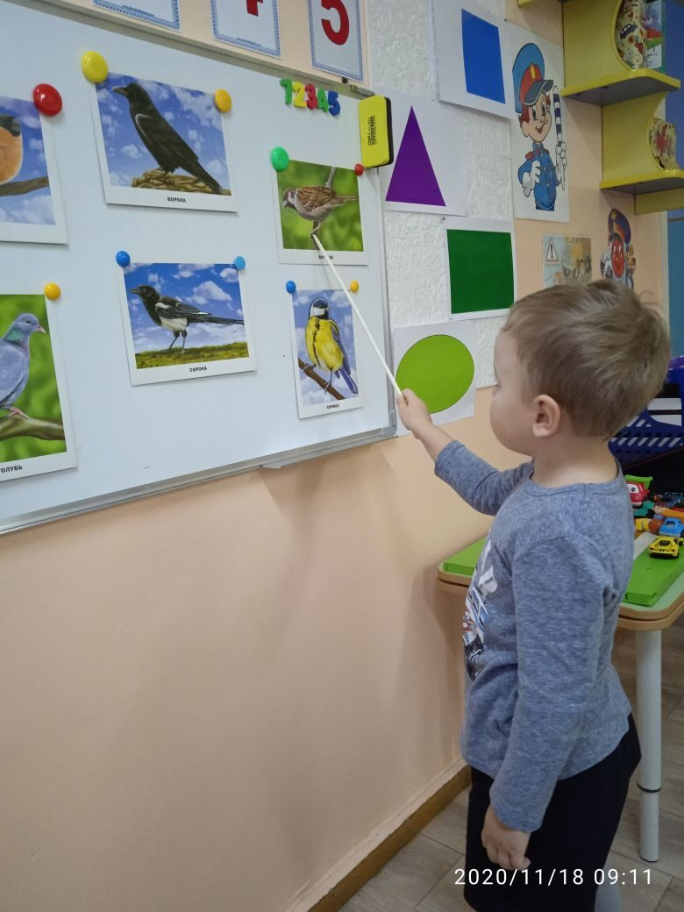
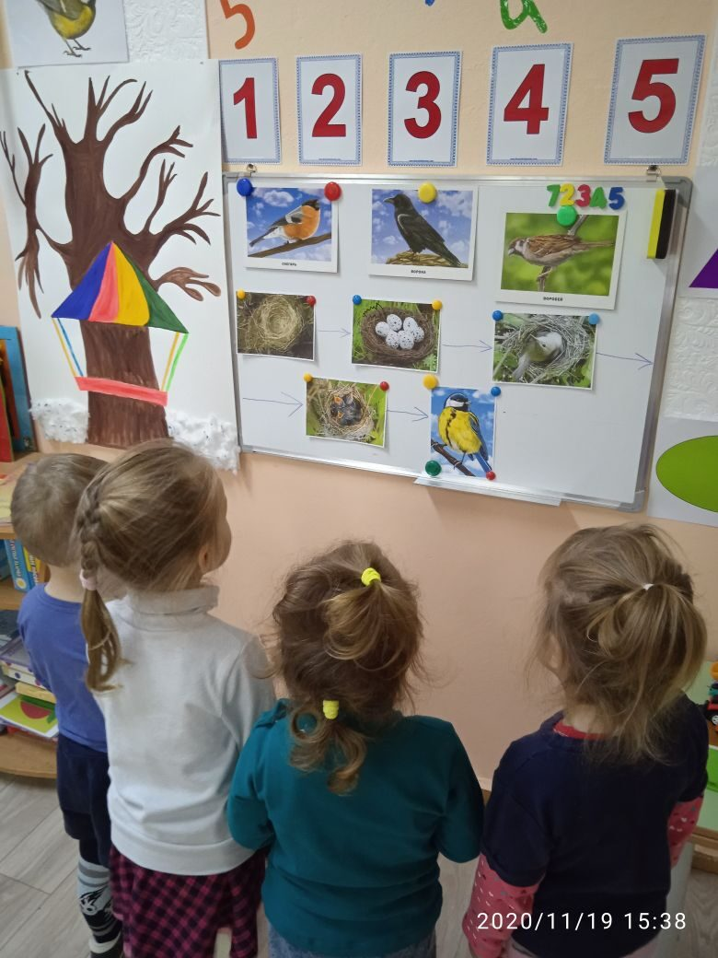
Беседы о зимующих птицах

Slide 16
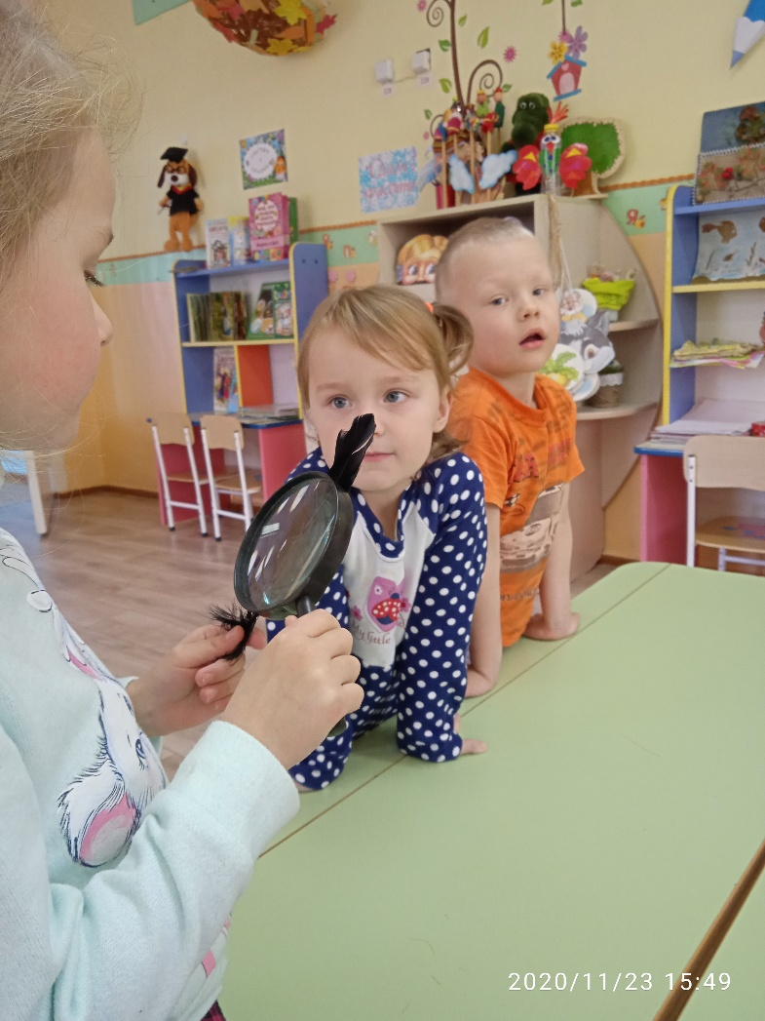
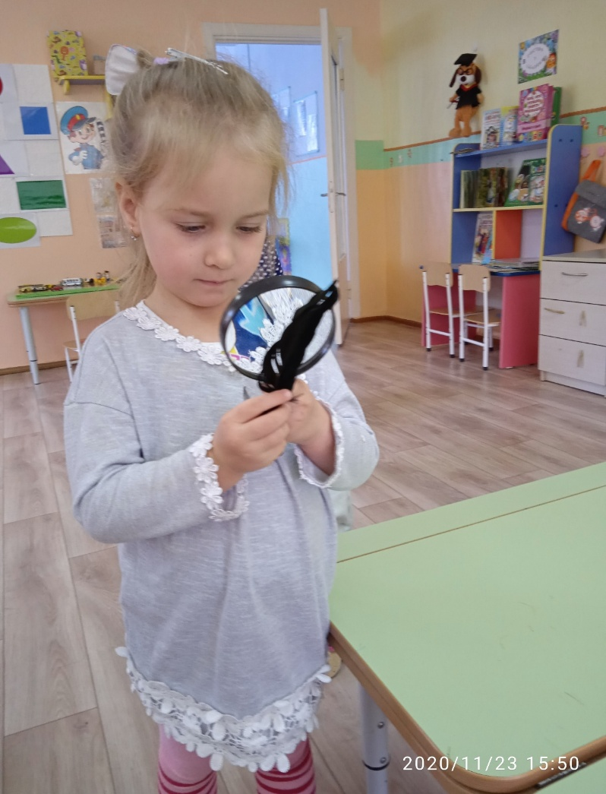
Игры-опыты с пёрышками, водой и бумагой

Slide 17
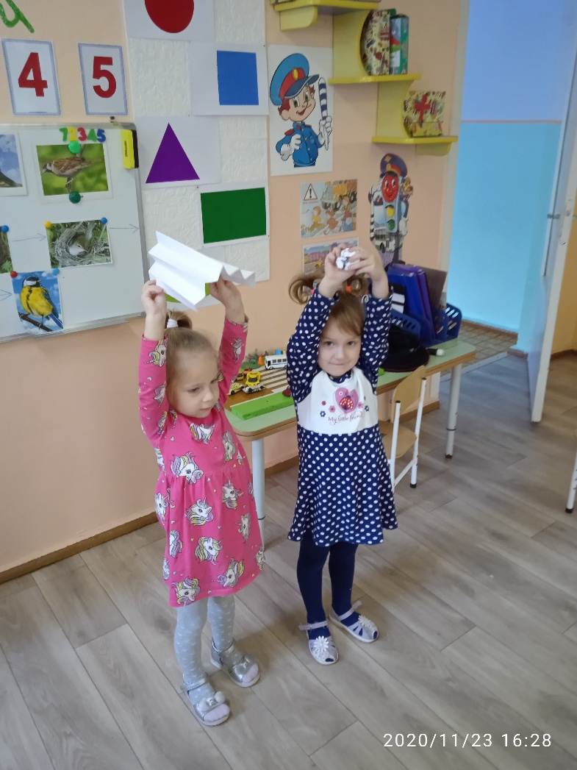
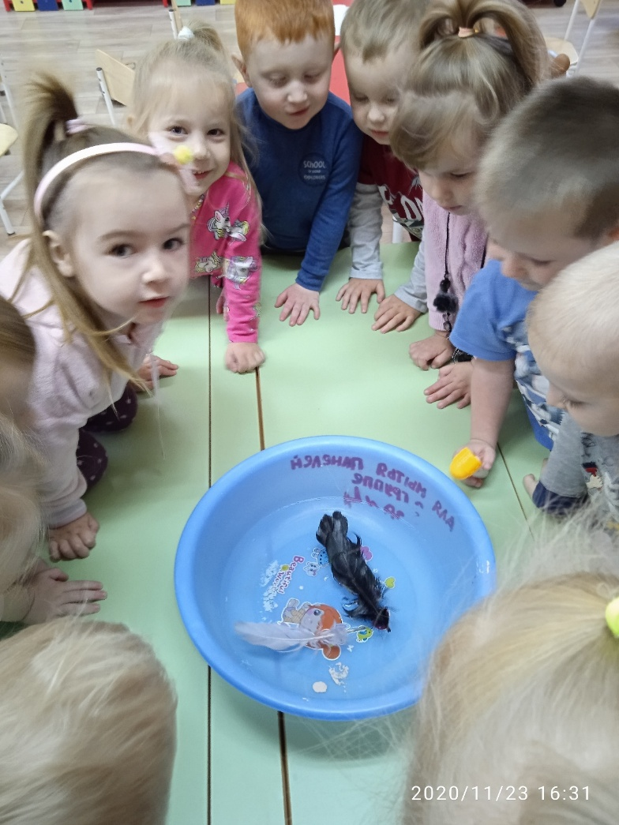
Игры-опыты с пёрышками, водой и бумагой

Slide 18
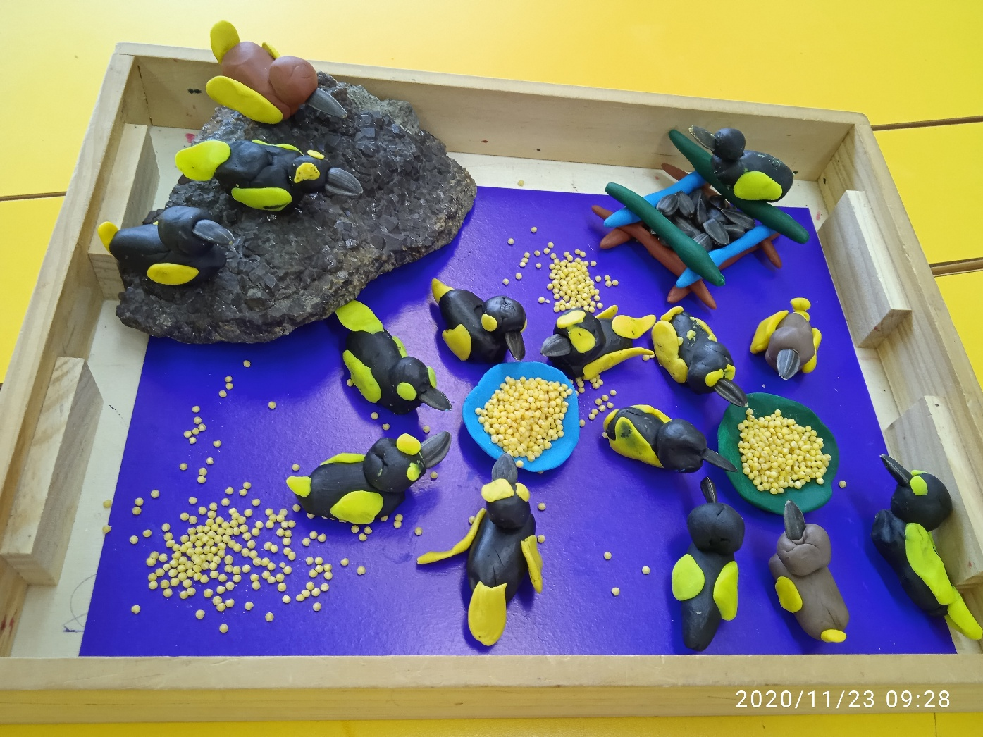
Коллективная работа по лепке «Птичья столовая»

Slide 19
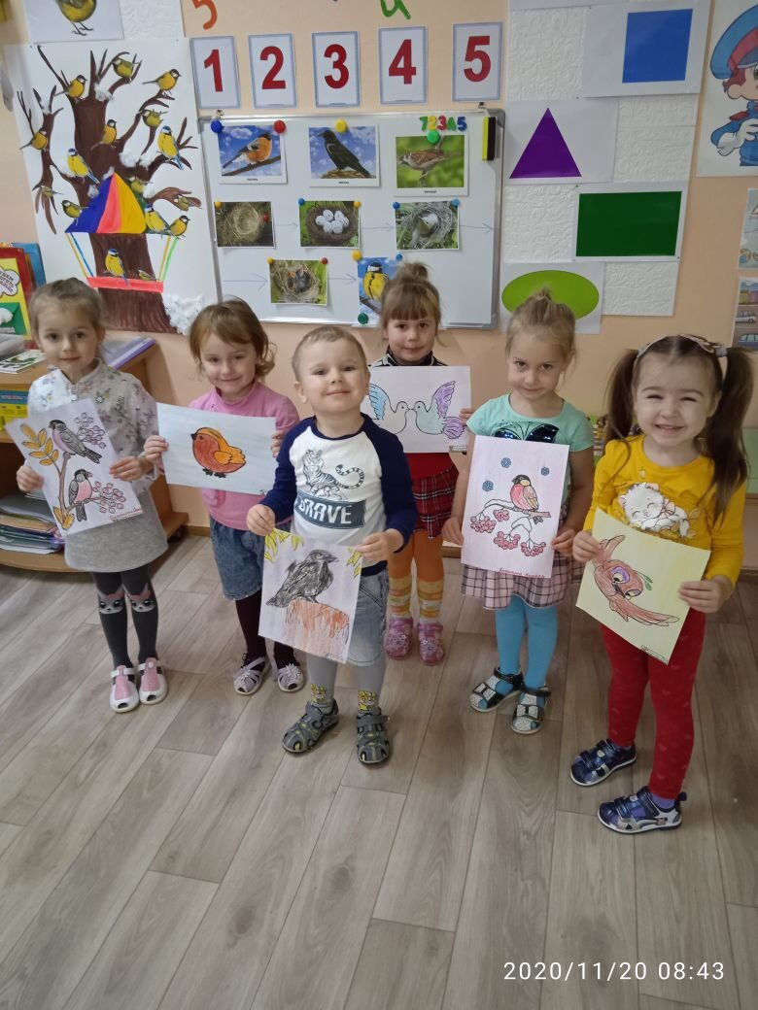
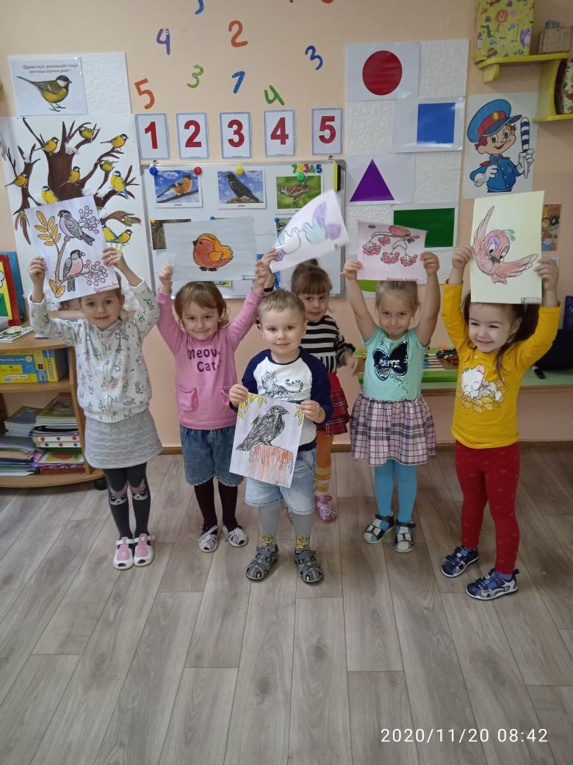
Выствка рисунков «Зимующие птицы»

Slide 20
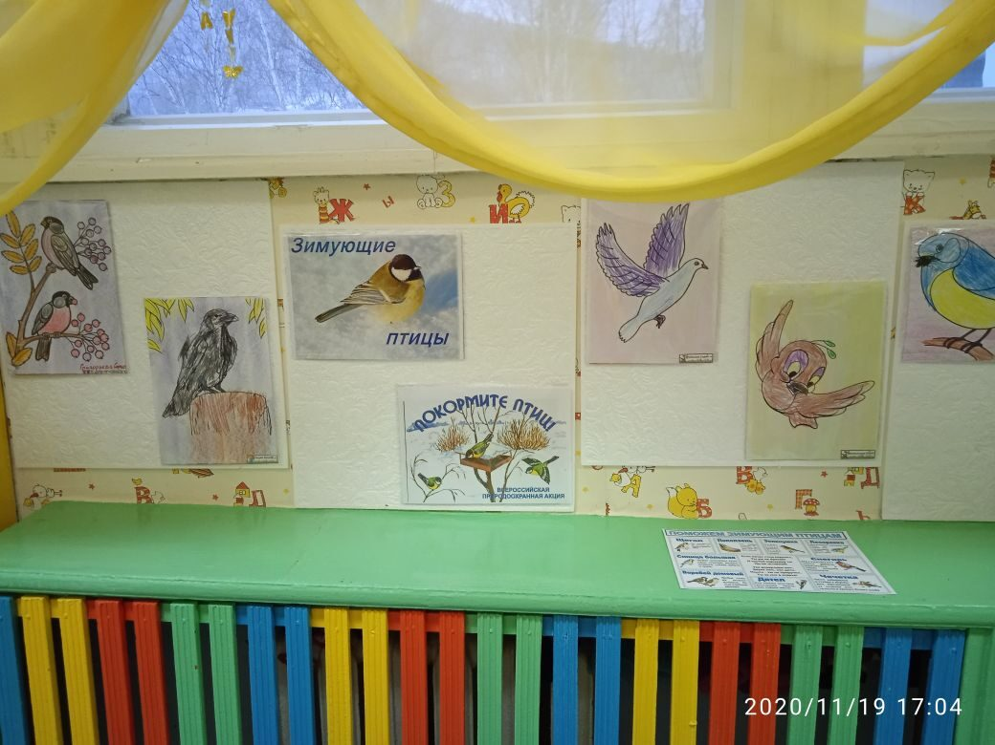
Выствка рисунков «Зимующие птицы»

Slide 21
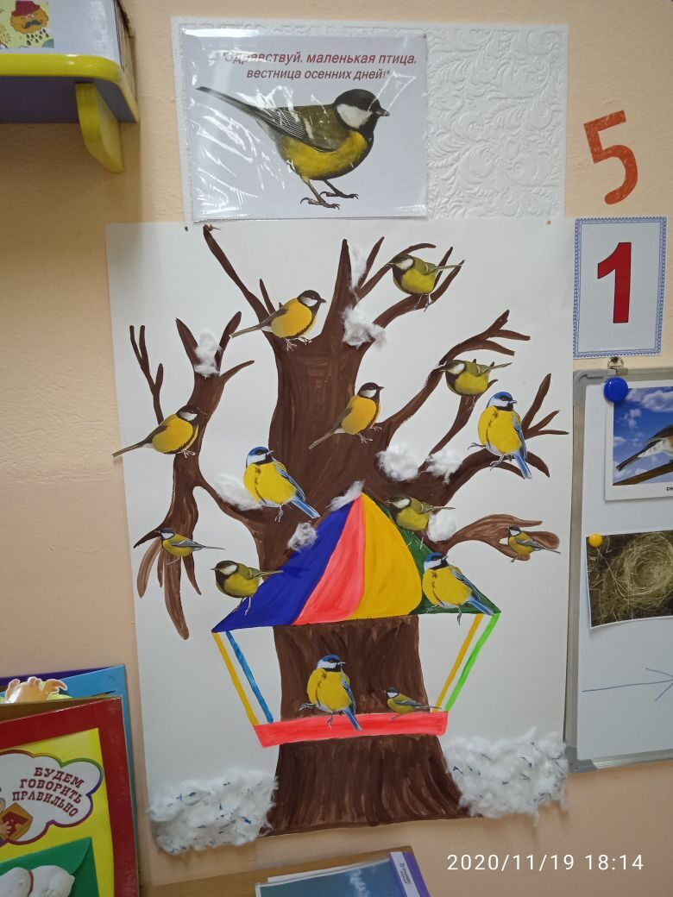
Коллективная аппликация «Синички»

Slide 22
Заключение
В результате реализации минипроекта «Синичкин день» у воспитанников сформировались знания о зимующих птицах; активизировался словарный запас по этой теме. Дети научились помогать птицам выжить в зимних условиях.

